Slide 1

DEPARTAMENTO DE CIENCIAS ECONÓMICAS ADMINISTRATIVAS Y DE COMERCIO – CEAC
CARRERA DE INGENIERÍA EN MERCADOTECNIA
TRABAJO DE TITULACIÓN, PREVIO A LA OBTENCIÓN DEL TÍTULO DE INGENIERO EN MERCADOTECNIA
“ANÁLISIS DEL SERVICIO AL USUARIO QUE OFRECE LA UNIVERSIDAD DE LAS FUERZAS ARMADAS – ESPE, PERÍODO MARZO-JULIO 2019”
AUTORES: SOLÓRZANO SOLÓRZANO, DANNY ELIZABETH
CARRIÓN CARCELÉN, PAOLA ANDREA
ALCÍVAR PÉREZ, JOSÉ LUIS
DIRECTOR: ING. VEGA DÁVILA, IVÁN MARCELO, MBA.
SANGOLQUÍ
2020

Slide 2
Objetivo General
Objetivos Específicos
Realizar el diagnóstico mediante el inventario de procesos y productos de la Universidad de las Fuerzas Armadas ESPE, identificando los servicios más críticos a través ciclos y matrices de servicio.
Definir el nivel de satisfacción del usuario a través de la metodología Avatiun para mejorar la calidad del servicio de la Universidad de las Fuerzas Armadas – ESPE.
Evaluar la experiencia de compra de los usuarios de la Universidad de las Fuerzas Armadas – ESPE para establecer los aciertos y errores en la prestación de los servicios.
Determinar las principales variables (dimensiones de calidad) que intervienen en una buena percepción de los servicios prestados por la Universidad de las Fuerzas Armadas – ESPE.
Realizar una propuesta de mejora en los servicios para asegurar la satisfacción de los usuarios de la Universidad de las Fuerzas Armadas – ESPE.
Analizar los servicios que ofrece la Universidad Fuerzas Armadas ESPE mediante el enfoque de experiencia de compra para medir el nivel de satisfacción de los usuarios.

Slide 3

ESTRUCTURA DEL TRABAJO DE INVESTIGACIÓN
Se basa en tres pilares fundamentales

Slide 4
MARCO TEÓRICO
SITUACIÓN ACTUAL
ANÁLISIS DE CAMPO
Marco Referencial
Marco legal
Metodología
Ciclos de servicios
Matrices de servicio
Hojas de control
Cuestionarios para medir la satisfacción de los usuarios del servicio
Evaluación de Servicio Mejora de Servicio.
Constitución y leyes
Base teórica
Marco conceptual

Slide 5
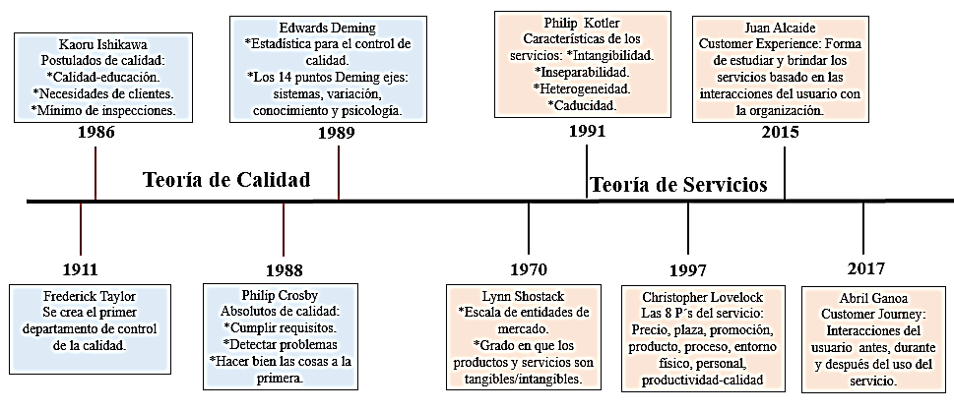
MARCO TEÓRICO
ESTADO DEL ARTE
5

Slide 6
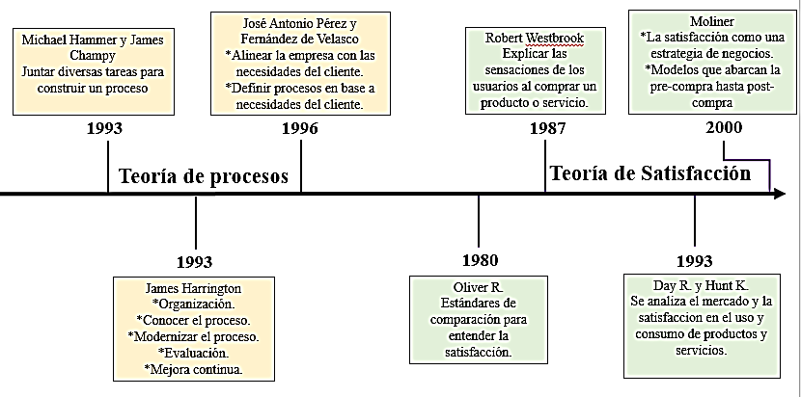
6

Slide 7


Definición de Variables
Independiente |  | Dependiente
Experiencia de compra basado en el servicio |  | Satisfacción del usuario

Slide 8
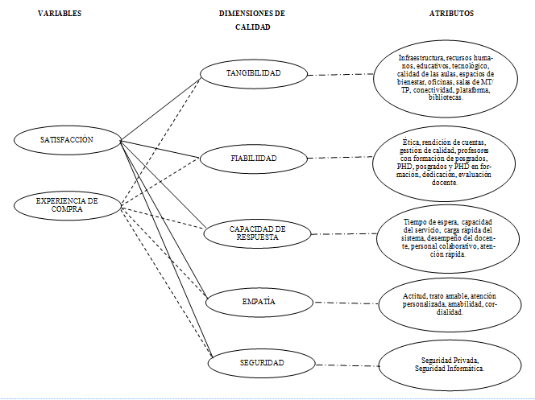
Variables y Dimensiones

Slide 9
Proporcionar los productos y servicios por medio de sus procesos agregadores de valor (docencia, investigación y vinculación); fomentando la CALIDAD alineados al Plan Nacional de Desarrollo.
SITUACIÓN ACTUAL
El servicio público debe ser de
CALIDAD Y CALIDEZ y los servidores
Públicos tienen el deber de cumplir
Sus funciones bajo estos dos principios.
Artículos
3. Ley Orgánica del Sector Publico
4. Reglamento Orgánico por procesos de la UFA-ESPE
1.Constitución del Ecuador
2. Plan Nacional de Desarrollo 2017-2021
5. Plan Estratégico Institucional
2018-2021
Artículos
La educación en el país será de CALIDAD Y CALIDEZ centrada en el ser humano, y se materializara por medio de las instituciones públicas, privadas y fiscomisionales.
Eje 3 – Objetivo 7 potenciar
La CALIDAD Y CALIDEZ de los
Servicios públicos.
El PEDI de la UFA-ESPE esta centrado en alinear los objetivos en función de los procesos; donde el P.E.I contribuye a impulsar la meta del Plan Nacional de Desarrollo mediante su Objetivo Estratégico 1 de Impacto Social.

Slide 10

A
N
Á
L
I
S
I
S
D
E
C
A
M
P
O
1.- Ciclos de servicios (Customer Journey)
2.- Matrices de servicio (Dimensiones de calidad y Momentos de verdad)
3.- Hojas de control
4.- Cuestionarios para medir la satisfacción de los usuarios del servicio
5.- Evaluación de Servicio (Auditoría de servicio)
6.- Mejora de Servicio.
10

Slide 11
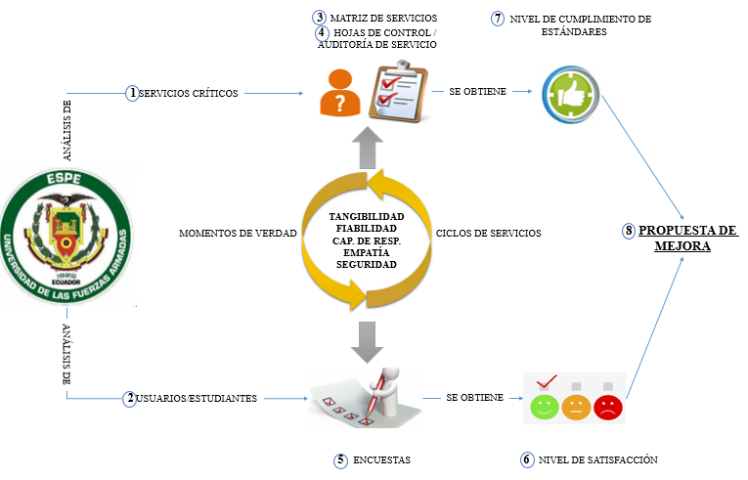
APLICACIÓN DE LA METODOLOGIA AVATIUN CONSULT

Slide 12
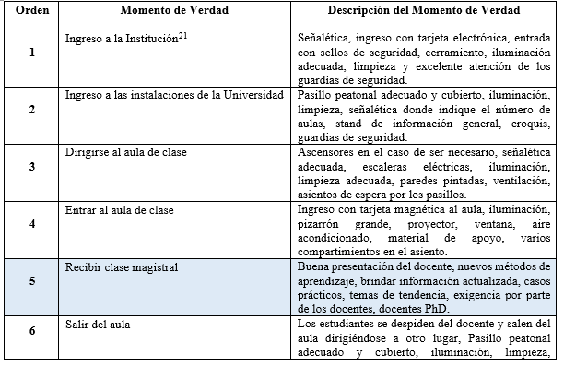
CICLOS DE SERVICIOS
Modelo de Ciclos de Servicios
Segmento: | Usuario Interno (Estudiantes)
Canal: | Presencial
Producto/Servicio/Requerimiento: | Clases de aprendizaje
Nombre del Ciclo del Servicio: | Servicio de Clase Magistral

Slide 13
MATRIZ DE CICLOS DE SERVICIO
Modelo de Matriz de Servicios
NOMBRE DEL SERVICIO
Unidad que proporciona el servicio
Director responsable
Ord. | Momentos de verdad | Dimensiones de calidad
 |  | Tangibilidad | Fiabilidad | Capacidad de respuesta | Empatía | Seguridad

Slide 14


METODOLOGIA
14

Slide 15
TIPOLOGIA
DE INVESTIGACION
Criterio | Tipo de Investigación | Descripción
Por su objetivo | Exploratoria | Se centra en proponer soluciones eficientes a problemas reales poco estudiados con énfasis en el comportamiento de los usuarios, específicamente a los contemplados en los servicios que brinda la ESPE
Por su enfoque | Mixto | Enfoque Cualitativo y Cuantitativo
Unidad Muestral:
Estudiantes de la Universidad de las Fuerzas Armadas ESPE
Variables Estratificadoras:
Edad, Sexo, Campus, Carrera
Sesgos y Limitaciones:
Apertura a encuestadores
12.722 estudiantes matriculados en el periodo Marzo-Julio 2019

Slide 16
INSTRUMENTOS DE INVESTIGACIÓN
INSTRUMENTO | ENFOQUE | MEDICIÓN | ANÁLISIS
Matriz de ciclos de servicios | Cualitativo | Dimensiones de calidad Tangibilidad Confiabilidad Cap. de respuesta Empatía Seguridad | Observación directa
Campaña de comunicación | Cualitativo | Likes Vistas Comentarios | Observación directa
Hojas de Control | Cualitativo | Respuestas cerradas (si – no) | Estadística descriptiva (media, promedio, porcentaje)
Encuestas | Cuantitativo | Escala de Likert | Estadística inferencial, Análisis de componentes principales no lineales
Auditoria Interna de servicios | Cualitativo | Trato interpersonal | Observación directa

Slide 17
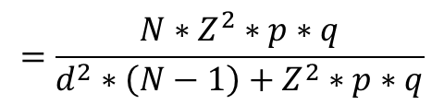
POBLACION Y MUESTRA
Técnica de Recolección de datos para Tamaño de Población
Población | Estrato Sedes | Estrato carreras | Tamaño de población | Censo | Muestreo
Grado | Sangolquí | SI | Grande |  | X
 | Latacunga |  | Grande |  | X
 | El Prado |  | Grande |  | X
 | Santo Domingo |  | Grande |  | X
Centro de Idiomas | Inca | NO | Grande |  | X
 | Sangolquí |  | Grande |  | X
 | Latacunga |  | Grande |  | X
Centro de Educación Continua | Nivelación | NO | Pequeño | X
 | Cursos Externos |  | Pequeño | X
Posgrado | Sangolquí | NO | Pequeño | X
Fórmula
$$=\frac{N∗Z^{2}∗p∗q}{d^{2}∗\left(N−1\right)+Z^{2}∗p∗q}$$

Slide 18
TAMAÑO DE LA MUESTRA
Muestra Grado Campus Sangolquí
CAMPUS SANGOLQUI
Estratos | Carreras | P | # Elem | Part % | M | Propor.
1 | Biotecnología | N1 | 517 | 7,45% | n1 | 27
2 | Civil | N2 | 468 | 6,74% | n2 | 25
3 | Electrónica Automatización y Control | N3 | 424 | 6,11% | n3 | 22
4 | Telecomunicaciones | N4 | 408 | 5,88% | n4 | 21
5 | Geográfica y Medio Ambiente / Tecnología Geoespacial | N5 | 367 | 5,29% | n5 | 19
6 | Mecánica | N6 | 342 | 4,93% | n6 | 18
7 | Mecatrónica | N7 | 498 | 7,18% | n7 | 26
8 | Sistemas e Informática / Software | N8 | 303 | 4,37% | n8 | 16
9 | Tecnologías de la Información | N9 | 222 | 3,20% | n9 | 12
10 | Actividad Física y Deporte /Pedagogía | N10 | 434 | 6,25% | n10 | 23
11 | Administración Turística y Hotelera / Turismo | N11 | 442 | 6,37% | n11 | 23
12 | Comercial / Administración de Empresas | N12 | 538 | 7,75% | n12 | 28
13 | Comercio Exterior | N13 | 549 | 7,91% | n13 | 29
14 | Educación Infantil / Inicial | N14 | 414 | 5,97% | n14 | 22
15 | Finanzas y Auditoria / Contabilidad | N15 | 620 | 8,93% | n15 | 33
16 | Mercadotecnia | N16 | 394 | 5,68% | n16 | 21
 | Total | N | 6.940 | 100% | n | 364

Slide 19
TAMAÑO DE LA MUESTRA
Muestra Grado Campus Latacunga y IASA I
CAMPUS LATACUNGA
Estratos | Carreras | P | # Elem | Part % | M | Propor.
1 | Electrónica Automatización y Control | N1 | 133 | 4,74% | n1 | 16
2 | Mecatrónica | N2 | 522 | 18,60% | n2 | 63
3 | Sistemas e Informática / Software | N3 | 303 | 10,79% | n3 | 36
4 | Automotriz | N4 | 388 | 13,82% | n4 | 47
5 | Electrónica e Instrumentación | N5 | 167 | 5,95% | n5 | 20
6 | Electromecánica | N6 | 296 | 10,55% | n6 | 36
7 | Petroquímica | N7 | 162 | 5,77% | n7 | 20
8 | Administración Turística y Hotelera / Turismo | N8 | 317 | 11,29% | n10 | 38
9 | Finanzas y Auditoria / Contabilidad | N9 | 519 | 18,49% | n11 | 62
 | Total | N | 2.807 | 100,00% | n | 338
CAMPUS IASA I
Estratos | Carreras | P | # Elem | Part % | M | Propor.
1 | Agropecuaria | N1 | 442 | 100,00% | n1 | 206
 | Total | N | 442 | 100,00% | n | 206

Slide 20
TAMAÑO DE LA MUESTRA
Muestra Grado Campus Santo Domingo
CAMPUS SANTO DOMINGO
Estratos | Carreras | P | # Elem | Part % | M | Propor.
1 | Biotecnología | N1 | 212 | 29,32% | n1 | 74
2 | Tecnologías de la Información | N2 | 176 | 24,34% | n2 | 61
3 | Agropecuaria | N3 | 335 | 46,33% | n3 | 116
 | Total | N | 723 | 100,00% | n | 251
MUESTRA | N° ESTUDIANTES
GRADO | 1160
IDIOMAS | 292
CEC | 441
POSGRADO | 170
TOTAL | 2063
Muestra Centro de Idiomas
CENTRO DE IDIOMAS ESPE
Estratos |  | P | # Elem | Part % | M | Proporcional
1 | El Inca | N1 | 831 | 69,31% | n1 | 202
2 | Sangolquí | N2 | 242 | 20,18% | n2 | 59
3 | Latacunga | N3 | 126 | 10,51% | n3 | 31
 | Total | N | 1.199 | 100,00% | n | 291

Slide 21
CALIFICACIÓN DE LOS INSTRUMENTOS
MODELO HOJA DE CONTROL GRADO
El método para calificar las hojas de control responde a valores análogos, puesto que su forma de medición es de respuestas cerradas (si o no).
Cada ítem tiene un valor de 1 punto contado si la respuesta es SI y el ítem que se responda con NO tiene un valor de 0, conforme a esto se sacarán los porcentajes de cumplimiento para cada servicio analizado.
% Nivel de Cumplimiento =
$$\left(\frac{\%Tangibilidad+\%Fiabilidad+\%Cap. de resp.+\%Empatía+\%Seguridad}{5}\right)∗100$$

Slide 22
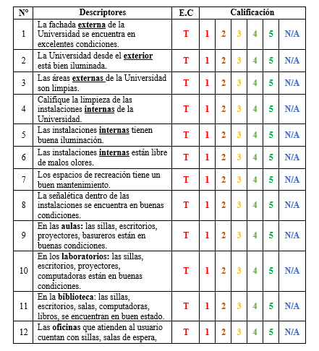
ENCUESTA
MODELO DE ENCUESTA GRADO
ESCALA DE LIKERT
1 | Muy Malo
2 | Malo
3 | Regular
4 | Bueno
5 | Muy Bueno
Dependiendo del servicio a evaluar se tiene una serie de preguntas que serán medidas en escala de Likert (1 a 5) cuyos valores varían siendo los siguientes:

Slide 23
          METODOLOGÍA PARA EL ANÁLISIS DE LAS ENCUESTAS
Pruebas KMO y Bartlett:
Este coeficiente ayuda a establecer si las relaciones entre las variables de la matriz de correlaciones son adecuadas arrojando un valor entre 0 y 1 si el resultado es mayor a 0,5 el análisis factorial es adecuado para explicar los resultados
Matriz de correlaciones:
Reúne la correlación o grado de asociación entre las dimensiones estudiadas siendo que cuando más se acerca a 1 estarán fuertemente relacionadas.
Varianza total explicada:
Devuelve en orden de importancia el o los componentes que tienen mayor cantidad de varianza explicada de las respuestas de los encuestados.
Matriz de componentes:
Muestra el peso de las variables al momento de definir la puntuación que definen las respuestas de los encuestados
Análisis de componentes no lineales.

Slide 24


RESULTADOS
24

Slide 25
INFORME EJECUTIVO
ENCUESTAS RECOLECTADAS POR GRUPO DE ESTUDIO
GRADO |  | IDIOMAS |  | C.E.C |  | POSGRADOS
Campus | Encuestas | Campus | Encuestas | Curso | Encuestas | Encuestas
Sangolquí | 365 | Sangolquí | 59 | Nivelación | 121 | 61
Latacunga | 338 | Latacunga | 31
Santo Domingo | 251 | El Inca | 202 | Capacitación | 56
IASA I | 206
TOTAL | 1160 | TOTAL | 292 | TOTAL | 177 | 61
TOTAL GENERAL = 1690 ENCUESTAS
GRADO DE SATISFACCION DE LOS ESTUDIANTES DE LA ESPE
GRADO DE SATISFACCION
1 | 2 | 3 | 4 | 5
Min- P20 | P20 – P40 | P40 – P60 | P60 – P80 | P80- Max
Equivalente a un cumplimiento entre el 40% y 60% a nivel poblacional.

Slide 26
NIVEL DE SATISFACCION POR CAMPUS
NIVEL DE SATISFACCION | GRADO |  |  |  | IDIOMAS |  |  | CEC | POSGRADO
 | SANGOLQUI | STO. DOMINGO | IASA I | LATACUNGA | SANGOLQUI | EL INCA | LATACUNGA
Muy Malo (1) | 1,10% | 2,80% | 1,00% | 1,20% | 3,10% | 1,50% | 5,70% | 0,60% | 3,30%
Malo (2) | 4,70% | 4,40% | 3,90% | 3,30% | 1,60% | 2,50% | 2,90% | 2,80% | 3,30%
Regular (3) | 27,70% | 36,30% | 26,20% | 20,10% | 35,90% | 17,20% | 22,90% | 8,50% | 14,80%
Bueno (4) | 52,60% | 43,00% | 52,90% | 48,20% | 48,40% | 50,50% | 51,40% | 41,80% | 60,70%
Muy Bueno (5) | 14,00% | 13,50% | 16,00% | 27,20% | 10,90% | 28,40% | 17,10% | 46,30% | 18,00%
En este caso para hablar de excelencia en el servicio los porcentajes altos deberían estar ubicados en la escala de Bueno y Muy Bueno.

Slide 27
NIVEL DE SATISFACCION POR GRUPOS DE ESTUDIO
ESCALA | GRADO
 | SANGOLQUI | STO. DOMINGO |  | IASA I | LATACUNGA
Muy Malo (1) | 1,10% | 2,80% | 1,00% |  | 1,20%
Malo (2) | 4,70% | 4,40% | 3,90% |  | 3,30%
Regular (3) | 27,70% | 36,30% | 26,20% |  | 20,10%
Bueno (4) | 52,60% | 43,00% | 52,90% |  | 48,20%
Muy Bueno (5) | 14,00% | 13,50% | 16,00% |  | 27,20%
NIVEL DE SATISFACCION | 66,60% | 56,50% | 68,90% |  | 75,40%
ESCALA | IDIOMAS
 | SANGOLQUI | EL INCA | LATACUNGA
Muy Malo (1) | 3,10% | 1,50% | 5,70%
Malo (2) | 1,60% | 2,50% | 2,90%
Regular (3) | 35,90% | 17,20% | 22,90%
Bueno (4) | 48,40% | 50,50% | 51,40%
Muy Bueno (5) | 10,90% | 28,40% | 17,10%
NIVEL DE SATISFACCION | 59,30% | 78,90% | 68,50%
ESCALA | CENTRO DE EDUCACION CONTINUA CEC | POSGRADO
Muy Malo (1) | 0,60% | 3,30%
Malo (2) | 2,80% | 3,30%
Regular (3) | 8,50% | 14,80%
Bueno (4) | 41,80% | 60,70%
Muy Bueno (5) | 46,30% | 18,00%
NIVEL DE SATISFACCION | 88,10% | 78,70%

Slide 28
GRADO |  |  |  |  |  | IDIOMAS |  |  | CEC | POSGRADO
 |  | SANGOLQUI | SANTO DOMINGO | IASA I | LATACUNGA | SANGOLQUI | EL INCA | LATACUNGA
Medida Kaiser-Meyer-Olkin de adecuación de muestreo |  | 0,860 | 0,862 | 0,867 | 0,860 | 0,799 | 0,853 | 0,804 | 0,882 | 0,865
Prueba de esfericidad de Bartlett | Aprox. Chi Cuadrado | 1264,885 | 1004,032 | 844,626 | 1056,752 | 192,78 | 687,469 | 110,268 | 787,696 | 196,907
 | gl | 10 | 10 | 10 | 10 | 10 | 10 | 10 | 10 | 10
 | Sig. | 0,000 | 0,000 | 0,000 | 0,000 | 0,000 | 0,000 | 0,000 | 0,000 | 0
PRUEBA DE KMO Y BARTLETT
A un nivel del 0.05 (5%) no existe evidencia estadística para afirmar que el análisis factorial es inviable para dicho conjunto de datos (KMO > 0.7, sig = 0.000 < 0.05).

Slide 29
CAMPUS | Total | % Acumulado
GRADO
SANGOLQUI | 3,567 | 71,349
SANTO DOMINGO | 3,691 | 73,83
IASA I | 3,831 | 76,621
LATACUNGA | 3,571 | 71,427
IDIOMAS
SANGOLQUI | 3,389 | 67,775
EL INCA | 3,645 | 72,909
LATACUNGA | 3,52 | 70,391
CEC | 3,984 | 79,676
POSGRADO | 3,657 | 73,148
VARIANZA TOTAL ACUMULADA
Puede observarse que las dimensiones que caracterizan a cada una de las sedes de la Universidad están determinadas por la capacidad de respuesta, la empatía y la fiabilidad las cuales explican la varianza del modelo por encima del 70%.

Slide 30
DIMENSIONES DE
CALIDAD
Y
ATRIBUTOS
DIMENSIONES DE CALIDAD
Capacidad de Respuesta | Empatía | Fiabilidad | Tangibilidad | Seguridad
Tramites (consultas o requerimientos), tiempos de respuesta | Atención al usuario (amabilidad, respeto, cordialidad) | Confianza en procesos, conocimientos y contenidos | Infraestructura Interna y externa (Aspecto físico) | Seguridad física Seguridad informática

Slide 31
MATRIZ DE COMPONENTES GRADO
GRADO
DIMENSION | SANGOLQUI | SANTO DOMINGO | IASA I | LATACUNGA
CAP. DE RESPUESTA | 0,917 | 0,931 | 0,925 | 0,902
EMPATIA | 0,902 | 0,923 | 0,917 | 0,895
FIABILIDAD | 0,892 | 0,908 | 0,912 | 0,828
TANGIBILIDAD | 0,749 | 0,778 | 0,841 | 0,816
SEGURIDAD | 0,745 | 0,737 | 0,772 | 0,778

Slide 32
MATRIZ DE COMPONENTES IDIOMAS
IDIOMAS
DIMENSION | SANGOLQUI | EL INCA | LATACUNGA
CAP.DE RESPUESTA | 0,924 | 0,928 | 0,927
EMPATIA | 0,88 | 0,858 | 0,866
FIABILIDAD | 0,874 | 0,854 | 0,855
TANGIBILIDAD | 0,724 | 0,817 | 0,805
SEGURIDAD | 0,687 | 0,807 | 0,729

Slide 33
MATRIZ DE COMPONENTES CEC Y POSGRADO
DIMENSION | CEC | POSGRADO
CAP. DE RESPUESTA | 0,93 | 0,915
EMPATIA | 0,928 | 0,895
FIABILIDAD | 0,898 | 0,875
TANGIBILIDAD | 0,861 | 0,799
SEGURIDAD | 0,842 | 0,785

Slide 34
GRADO |  |  |  |  | IDIOMAS |  |  | CEC | POSGRADO
DIMENSION DE CALIDAD | SANGOLQUI | SANTO DOMINGO | IASA I | LATACUNGA | SANGOLQUI | EL INCA | LATACUNGA
TANGIBILIDAD | 0,210 | 0,211 | 0,220 | 0,218 | 0,214 | 0,224 | 0,207 | 0,216 | 0,219
CAPACIDAD DE RESPUESTA | 0,257 | 0,252 | 0,241 | 0,251 | 0,26 | 0,235 | 0,243 | 0,233 | 0,25
FIABILIDAD | 0,250 | 0,25 | 0,239 | 0,232 | 0,273 | 0,255 | 0,263 | 0,226 | 0,245
SEGURIDAD | 0,209 | 0,2 | 0,202 | 0,228 | 0,203 | 0,221 | 0,246 | 0,233 | 0,215
EMPATIA | 0,253 | 0,246 | 0,238 | 0,253 | 0,258 | 0,234 | 0,229 | 0,211 | 0,239
MATRIZ DE COEFICIENTES PUNTUACIÓN DE COMPONENTES
Es así como un caso particular de un estudiante de grado de Sangolquí con alto puntaje se le atribuye a la alta importancia que para él son las dimensiones de capacidad de respuesta, fiabilidad y empatía. Con cambios marginales de 0.257, 0.250 y 0.253, respectivamente.

Slide 35
CORRELACIONES DE SATISFACCION GENERAL
Correlaciones |  |  | PREGRADO |  |  |  | IDIOMAS |  |  | CEC | POSGRADO
 |  |  | Índice de Satisfacción Pregrado Latacunga | Índice de Satisfacción Pregrado Sangolquí | Índice Satisfacción Pregrado Santo Domingo | Índice Satisfacción IASA I | Índice Satisfacción Idiomas | Índice Satisfacción Idiomas Sangolqui | Índice Satisfacción Idiomas Latacunga | Índice de Satisfacción CEC | Índice Satisfacción Posgrado
Rho de Spearman | CALIFICACION GENERAL ESPE | Coeficiente de correlación | ,661** | ,631** | ,549** | ,607** | ,741** | ,712** | ,619** | ,599** | ,771**
 |  | Sig. (bilateral) | ,000 | ,000 | ,000 | ,000 | ,000 | ,000 | ,000 | ,000 | ,000
Se puede concluir a un nivel del 0.05 (5%) que ambas variables poseen una correlación significativa superior a 0.54. De esta manera, es posible establecer un criterio más fundamentado para generar políticas de mejora a través de los ítems que son cuantificados a través del índice.

Slide 36
RESULTADOS DEL NIVEL DE CUMPLIMIENTO
GRADO

Slide 37
SEMÁFORO
Buena percepción del servicio, Cumple con los estándares de calidad
Alerta, cumple con los estándares mínimo de calidad.
Mala percepción del servicio
No cumple con los estándares de calidad

Slide 41


PROPUESTA DE MEJORA
41

Slide 42






5W+2H
QUE
DONDE
QUIEN
CUANDO
POR QUE
COMO
CUANTO
PLANIFICAR
DURACIÓN:
01 MES
ORGANIZAR
DISEÑO
LEVANTAMIENTO DE
LA INFORMACIÓN
DE LOS PROCESOS Y
SE DEFINE LOS SERVICIOS A SER ANALIZADOS MEDIANTE.
PERÍODO ACADÉMICO
DURACIÓN:
03 MESES
CICLOS DE SERVICIOS
MATRIZ
DE C. SERVICIO
ENCUESTAS
HOJAS DE CONTROL
COMPROBACIÓN CUANTITATIVA
DEL EFECTO DE LOS PLANES DE MEJORA MEDIANTE.
EVALUACIÓN
NIVEL DE SATISFACCIÓN
NIVEL DE CUMPLIMIENTO
DURACIÓN:
02 MESES
SE ANALIZA LOS RESULTADOS
EN RELACIÓN
AL PERÍODO PASADO
Y SE PLANIFICA
EL SIGUIENTE CICLO.
PLAN DE ACCIÓN
SE PLANIFICA SIGUIENTE CICLO
IMPLEMENTACIÓN DE MACRO PROPUESTAS

Slide 43
PROPUESTA DE MEJORA – DIMENSIÓN DE CALIDAD CAPACIDAD DE RESPUESTA
ACCIONES | PROCESO
Colocar máquinas expendedoras de turnos. (puede ser una APP). | Desarrollo, implantación y mantenimiento de aplicativos
Realizar un control de tiempos de espera y actividades de los funcionarios para optimizar los procesos y mejorar el tiempo de las consultas o requerimientos. | Administración de Sistema de gestión de calidad.
Solicitar un CAPACITY a Talento Humano para identificar tiempos y movimientos funcionarios por cada servicio. | Evaluación del Desempeño.
Definir acuerdos de servicio SLA y OLA´s que se aten a indicadores de desempeño del personal. | Administración de Sistema de gestión de calidad.
Realizar control de actividades de los funcionarios, donde se evidencie el estado de la solicitud del usuario, garantizando que todas las solicitudes sean realizadas de manera oportuna. | Desarrollo, implantación y mantenimiento de aplicativos.

Slide 44
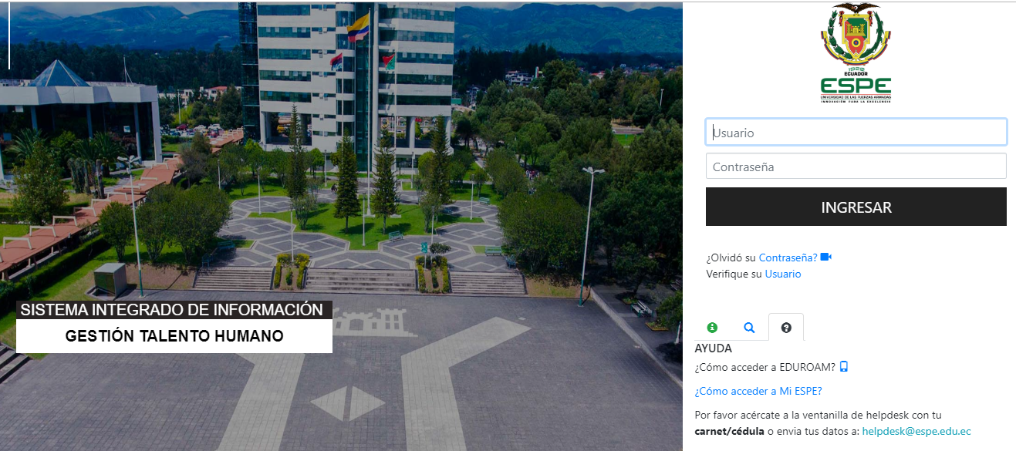
ACCIONES | PROCESO
Dentro del protocolo definido en la dimensión empatía hace relación con esta dimensión por lo que hay que supervisar lo siguiente: Implementar un protocolo de atención telefónica. | Elaboración o actualización de instrumentos organizacionales.
Proceso de optimización del sistema virtual (BANNER) o Carga en un tiempo máximo de 02 segundos o Opción escoger idioma de la interfaz o Se accede al requerimiento en un máximo de 2 pasos o El requerimiento en el sistema se realiza en un máximo de 2 segundos o En caso de que se cierre la página, vuelve a recuperar el registro o Durante el requerimiento no existe fallas técnicas en el sistema. o Existe un control de cuenta del lugar y fecha de cierre de sesión. | Desarrollo, implantación y mantenimiento de aplicativos.

Slide 45
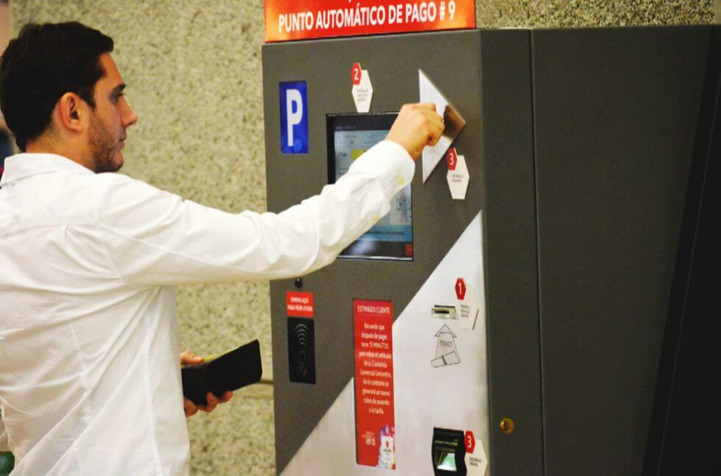

ACCIONES | PROCESO
Ofrecer diferentes métodos de pago | Gestión de operaciones tesorería
Establecer una priorización para la mejora y/o la automatización de procesos en los servicios para evitar papeleo y digitalizar como en el caso de: o Certificados de prácticas pre profesionales, vinculación. o Cierre de malla curricular o Diplomas. o Record académico, historial académico. | Administración de Sistema de gestión de calidad.
Colocar puntos de pago electrónicos del parqueadero para optimizar el tiempo de los usuarios y les permita realizar el pago con efectivo o tarjeta. | Administración de Infraestructura

Slide 46
PROPUESTA DE MEJORA – DIMENSIÓN DE CALIDAD EMPATIA
ACCIONES | PROCESO
Elaborar una política de servicio y atención al cliente que incluya: Definir protocolo de servicio. Para personal administrativo, proveedores, atención telefónica, correo electrónico, de servicio que atienden a los usuarios de la ESPE. Crear un video educativo para promover la cultura de servicio al cliente. Establecer una campaña de lanzamiento de protocolo de servicio. Incluir en los indicadores de desempeño personal la evaluación de servicio por áreas. Establecer mecanismos de evaluación trimestral tanto de percepción como de cumplimiento. | Elaboración o actualización de instrumentos organizacionales.

Slide 47
PROPUESTA DE MEJORA – DIMENSIÓN DE CALIDAD FIABILIDAD
ACCIONES | PROCESO
Supervisar a los docentes de que cumplan las siguientes normas: Con base los resultados obtenidos en la evaluación individual, establecer un plan de trabajo de mejora con herramientas (design thinking, story telling, entre otras) a fin de contribuir a mejorar de las clases. Crear talleres de manejo de grupos para facilitadores de conocimiento con herramientas actuales y evaluar los resultados. Crear grupos de trabajo de afinidad para definir un plan de trabajo y seguimiento. | Desarrollo Docente

Slide 48
PROPUESTA DE MEJORA – DIMENSIÓN DE CALIDAD FIABILIDAD
ACCIONES | PROCESO
Supervisar a los Funcionarios de la Universidad de todos los Campus de que cumplan las siguientes normas: Mejorar el proceso de inducción. Establecer procesos y procedimientos claros de los trámites de cara al usuario. Difundir los documentos para conocimiento de los usuarios. Crear videos educativos con ayuda gráfica para que los usuarios conozcan cómo proceder en aquellos procesos más complejos. Capacitar y evaluar a los dueños de los procesos sobre los mismos. | Administración de gestión de calidad.
• Establecer un menú bajo un enfoque nutricional enfocada a las necesidades de los usuarios • Difundir el menú en medios masivos y su beneficio alimentación. | Seguridad y Salud en el Trabajo

Slide 49
PROPUESTA DE MEJORA – DIMENSIÓN DE CALIDAD TANGIBILIDAD
ACCIONES | PROCESO
Mantenimiento de exteriores | Administración de Infraestructura
Mantenimiento de instalaciones | Administración de Infraestructura
Equipamiento de instalaciones | Administración de Infraestructura
Limpieza de instalaciones | Administración de Infraestructura
Implementar o mejorar centros de copiado en los diferentes campus. | Gestión Soporte Técnico
Equipamiento sanitario | Administración de Infraestructura

Slide 50
PROPUESTA DE MEJORA – DIMENSIÓN DE CALIDAD SEGURIDAD
ACCIONES | PROCESO
Mantenimiento de torniquetes periódicamente para asegurar su funcionamiento diario. Manteniendo de cerraduras de las puertas de los sanitarios. o Cambio de cerraduras o Reparación. | Administración de Infraestructura
• Implementar sistema de recuperación de claves por correo electrónico o preguntas secretas, en el Sistema Virtual Banner | Gestión de Soporte Técnico

Slide 51


CONCLUSIONES
51

Slide 52


Se logró identificar los servicios críticos con base a todos los procesos que maneja la Universidad de las Fuerzas Armadas ESPE, otorgado por la Unidad de Planificación y Desarrollo Institucional, con referencia a la experiencia de compra de los usuarios a través de los ciclos de servicios y momentos de verdad obteniendo: Servicios de Pregrado con un total de 12 ciclos, Idiomas 8 ciclos, Centro de Educación Continua (CEC) 4 ciclos, Posgrado con 7 ciclos, adicional se elaboró 7 ciclos de servicios complementarios y 2 relacionado a la atención al público, dando un total de 40 ciclos de servicio realizados, con base a los mismos se elaboraron los instrumentos de evaluación como la encuesta y hoja de control.
La calificación que obtuvo la Universidad con respecto al nivel de satisfacción del servicio que ofrece a los usuarios (estudiantes) está en un porcentaje entre el 40 y 60% mientras que el Plan Nacional de Desarrollo 2017-2021 la meta para el año 2021 es aumentar a un índice de percepción de calidad de los servicios públicos al 80%, por lo tanto, se puede concluir que la Universidad mantiene una brecha alta para contribuir a potenciar este porcentaje.
52

Slide 53
De acuerdo al estudio que se realizó en función del cumplimiento de estándares en el instrumento hoja de control y nivel de satisfacción de las encuestas realizadas se determinó que las dimensiones de calidad son en orden de importancia: Capacidad de Respuesta, Empatía, Fiabilidad, Tangibilidad y Seguridad.
Dentro de las dimensiones con mayor importancia como la Capacidad de respuesta se evaluaron aspectos como: eficacia, capacidad del servicio, tiempos de espera o respuesta, en la segunda dimensión como la Empatía se evalúa aspectos como: actitud del servicio por parte del funcionario al usuario, atención personalizada, amabilidad, cordialidad y por último la dimensión Fiabilidad se evalúan aspectos como: la confianza que tiene el usuario al momento de realizar un requerimiento, que no exista errores.
Se presenta una propuesta de mejora basado en los hallazgos encontrados en la presente investigación, estableciendo como modelo de gestión el ciclo de mejora continuo con sus cuatro pasos: Planificar, Diseño, Plan de Acción y Evaluación; destacando entre las macro propuesta la implementación de mejoras a los servicios que presta la Universidad de las Fuerzas Armadas ESPE detalladas por dimensiones de calidad, así como los departamentos responsables y el proceso de la institución al que esta vinculado
53

Slide 54


RECOMENDACIONES
54

Slide 55
Se debe incorporar dentro de los lineamientos estratégicos: Misión, Valores institucionales y objetivos estratégicos, acciones que comprendan la gestión de satisfacción al usuario, adicionalmente se deberá incluir dentro de la evaluación del desempeño de cada funcionario indicadores como: Satisfacción del Usuario por dpto., Satisfacción de clientes interno, indicadores de tiempos y reprocesos.
Con base al estudio realizado se debe incorporar como metodología el customer journey o experiencia de compra para todas las Sedes, logrando así mejorar el nivel de satisfacción de los usuarios de la Universidad de las Fuerzas Armadas ESPE.
Implementar un plan de mejora alineado a los objetivos estratégicos dando prioridad aquellos proyectos que impacten en el nivel de satisfacción tomando como referencia aquellas dimensiones de mayor importancia por el grupo de estudio.
Se recomienda que para generar una cultura de servicio se debe incorporar valores de servicio como: agilidad en el servicio, actitud en el servicio y procesos orientados a los usuarios, tomando como referencia las dimensiones priorizadas por el grupo de estudio.
La presente investigación deja apertura a futuras investigaciones relacionadas con la problemática, donde se pueda realizar una comparación entre el nivel de satisfacción actual del proyecto versus proyecto base, donde se pueda determinar si aumento el nivel de satisfacción de los estudiantes una vez ejecutadas las acciones del proyecto base
55

Slide 56

GRACIAS POR SU ATENCION

